Slide 1
Marktmechanismen
Bearbeitet von Aleksandra Szepieniec
Studentin des 2. Studienjahres
Institut für Wirtschaftswissenschaften und Finanzwesen
Rzeszower Universität( 2021-22)

Slide 2
Präsentationsplan
Marktmechanismen
Monopol
Arten von Monopolen
Oligopol
Polypol

Slide 3
Marktmechanismen
Der Marktmechanismus ist das Verhältnis von Nachfrage, Angebot und Preis. Es handelt sich um einen sehr wichtigen Mechanismus, der in direktem Zusammenhang mit dem Funktionieren der Marktwirtschaft steht und eine ständige Entwicklung ermöglicht, die hauptsächlich durch den Wettbewerb zwischen einzelnen Warenanbietern verursacht wird.

Slide 4
Monopol
Ein Markt, auf dem nur ein Unternehmen ein Produkt herstellt und verkauft.
Es hat eine Monopolstellung, was bedeutet, dass für andere Unternehmen Markteintrittsbarrieren bestehen, die eine Aufnahme des Wettbewerbs unmöglich machen.

Slide 5
Monopol

Slide 6
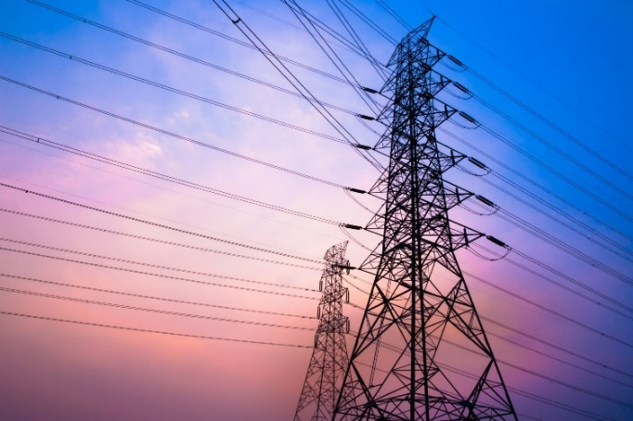
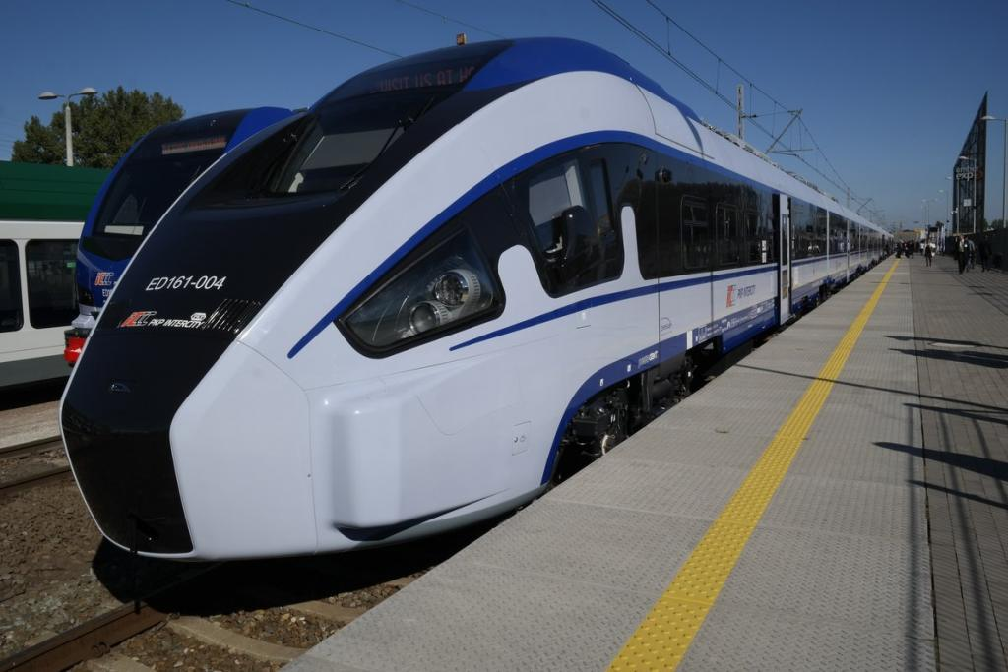
Beispiele für Monopole

Slide 7
Arten von Monopolen
Staatliches Monopol
Natürliches Monopol
Zwangsmonopol

Slide 8
Oligopol
Es ist eine Marktstruktur, die zwei bis ein Dutzend Unternehmer oder Dienstleister zusammenbringt, die die überwiegende Mehrheit der Produkte liefern, die die Nachfrage der Nachfrager befriedigen.

Slide 9
Oligopol

Slide 10
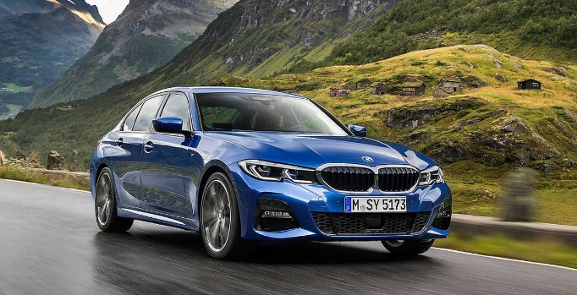
Beispiele für das Oligopol

Slide 11
Polypol
Es ist eine Marktstruktur mit vielen kleinen Verkäufern und vielen kleinen Käufern.

Slide 12
Polypol

Slide 13
Wörterbuch
Der Markt- rynek
Arten von Monopolen – rodzaje monopoli
Der Preis- cena
Die Nachfrage - popyt
Das Angebot – podaż
Die Marktwirtschaft – gospodarka rynkowa
Die Entwicklung- rozwój
ermöglichen- umożliwiać
hauptsächlich- przede wszystkim, głównie
Der Wettbewerb- konkurencja
Der Warenanbieter- dostawca towarów
Die Monopolstellung- pozycja monopolisty
unmöglich- niemożliwe
Das Staatliche Monopol- monopol państwowy
Das Natürliche Monopol – monopol naturalny
Das Zwangsmonopol - monopol wymuszony
Das Dutzend- kilkanaście
Der Dienstleister- usługodawca
überwiegende- mieć przewagę
Die Mehrheit- większość
liefern- dostarczać
Der Kunde- klient
Die Produktion- produkcja
Der Diamantenmarkt- rynek diamentów
Der Strommarkt – rynek energii
Die Satzunge- statut

Slide 14
Rebus

Slide 15
Die Konkurrenz

Slide 16
Die Quellen
https://mfiles.pl/pl/index.php/Monopol
https://mfiles.pl/pl/index.php/Monopol,_oligopol,_konkurencja
https://mfiles.pl/pl/index.php/Polipol

Slide 17
Danke für Ihre Aufmerksamkeit !

